Slide 1
23赛季
裁判系统串口协议更新点讲解
RM规则组 2023年1月

Slide 2
目 录
1.新赛季中的多机通信
2.全新的自定义控制器协议
3.虚拟补弹及其引入的可能性

Slide 3
新赛季中的多机通信

Slide 4
2022赛季中的多机通信
英雄，步兵，工程，无人机
小地图坐标+自定义UI
云台手客户端
自定义数据
自定义数据
小地图指令
服务器
自定义数据
小地图指令+小地图坐标+自定义UI
哨兵
自定义数据
自定义数据
其余兵种客户端 （自定义控制器）
小地图坐标+自定义数据
自定义数据
雷达
*开发中，一切以实际发布为准

Slide 5
2023赛季中的多机通信
云台手客户端（RTS）
小地图坐标+自定义UI
英雄，步兵，工程，
无人机
（FPS+MOBA）
服务器
小地图指令
自定义数据
小地图指令+小地图坐标+自定义UI
自定义数据
自定义数据
其余兵种客户端 （自定义控制器）
自定义数据
自定义数据+小地图指令
+队友坐标
自定义数据
自定义数据+小地图坐标
改动要点：
雷达/哨兵具有和手动兵种相互独立的双向通信链路
雷达
哨兵
*开发中，一切以实际发布为准

Slide 6
2023赛季中的多机通信
改动要点：
不允许除雷达外机器人向哨兵发送信息
不允许除哨兵外机器人向雷达发送信息
云台手即使连接了自定义控制器也不能向哨兵发送自定义信息，而是只能通过小地图指令将指定的信息转发给哨兵
当云台手向全队发送小地图指令时服务器同样也向哨兵发送这组指令；每组指令都包含云台手按键信息+地图坐标信息（0x0303）
小地图坐标+自定义UI
云台手客户端（RTS）
（手动兵种）
服务器
自定义数据
小地图指令
英雄，步兵，工程，无人机
（FPS+MOBA）
小地图指令+小地图坐标+自定义UI
自定义数据
自定义数据
其余兵种客户端 （自定义控制器）
自定义数据
自定义数据
自定义数据+小地图指令+
队友坐标
自定义数据+小地图坐标
改动要点：
雷达/哨兵具有和手动兵种相互独立的双向通信链路
雷达
哨兵
（自动兵种）
*开发中，一切以实际发布为准

Slide 7
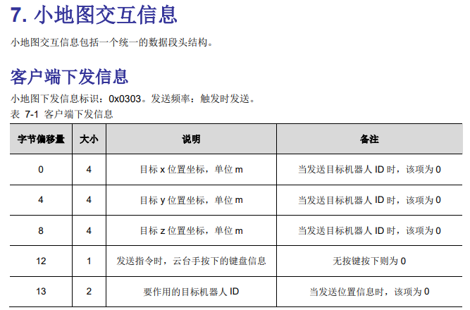
2023赛季中的多机通信
改动要点：
不允许除雷达外机器人向哨兵发送信息
不允许除哨兵外机器人向雷达发送信息
云台手即使连接了自定义控制器也不能向哨兵发送自定义信息，而是只能通过小地图指令将指定的信息转发给哨兵
当云台手向全队发送小地图指令时服务器同样也向哨兵发送这组指令；每组指令都包含云台手按键信息+地图坐标信息（0x0303）
*开发中，一切以实际发布为准

Slide 8
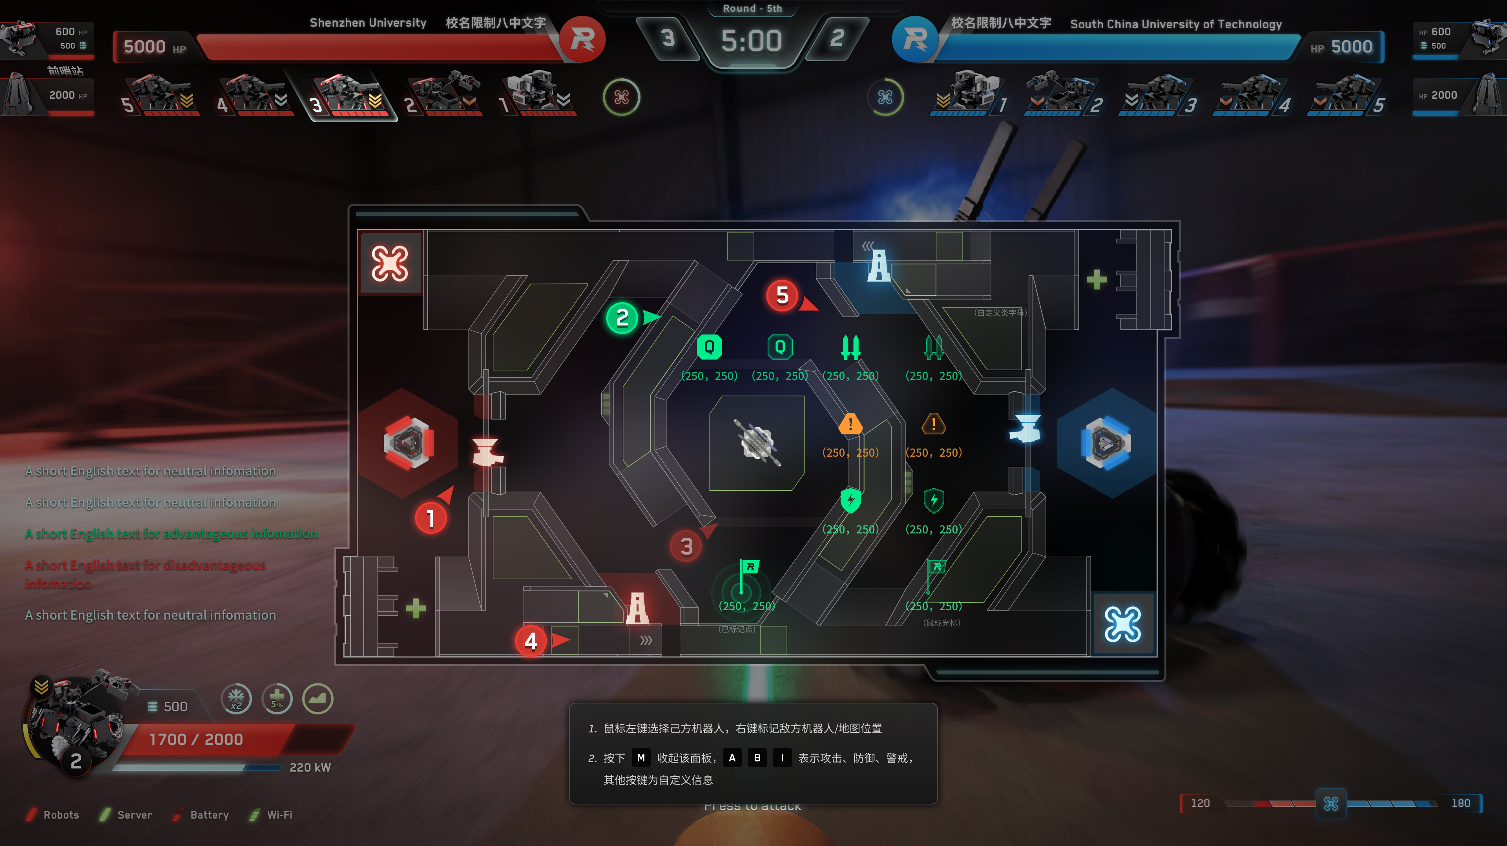
当云台手向全队发送小地图指令时服务器同样也向哨兵发送这组指令；每组指令都包含云台手按键信息+地图坐标信息（0x0303）

Slide 9
2023赛季中的多机通信
串口协议将新增：
对哨兵机器人的轨迹规划提供单独的协议，使哨兵可以向所有机器人/客户端发送自己的规划信息（可以用来显式输出用于debug）
（暂定格式为一组点，包含以10-30hz发送的定位点（包含x,y,z,yaw）和1hz发送的轨迹规划（50个左右）有序点(x,y)）
对于哨兵机器人增加对队友坐标和雷达标记的敌方坐标的发送。
*开发中，一切以实际发布为准

Slide 10
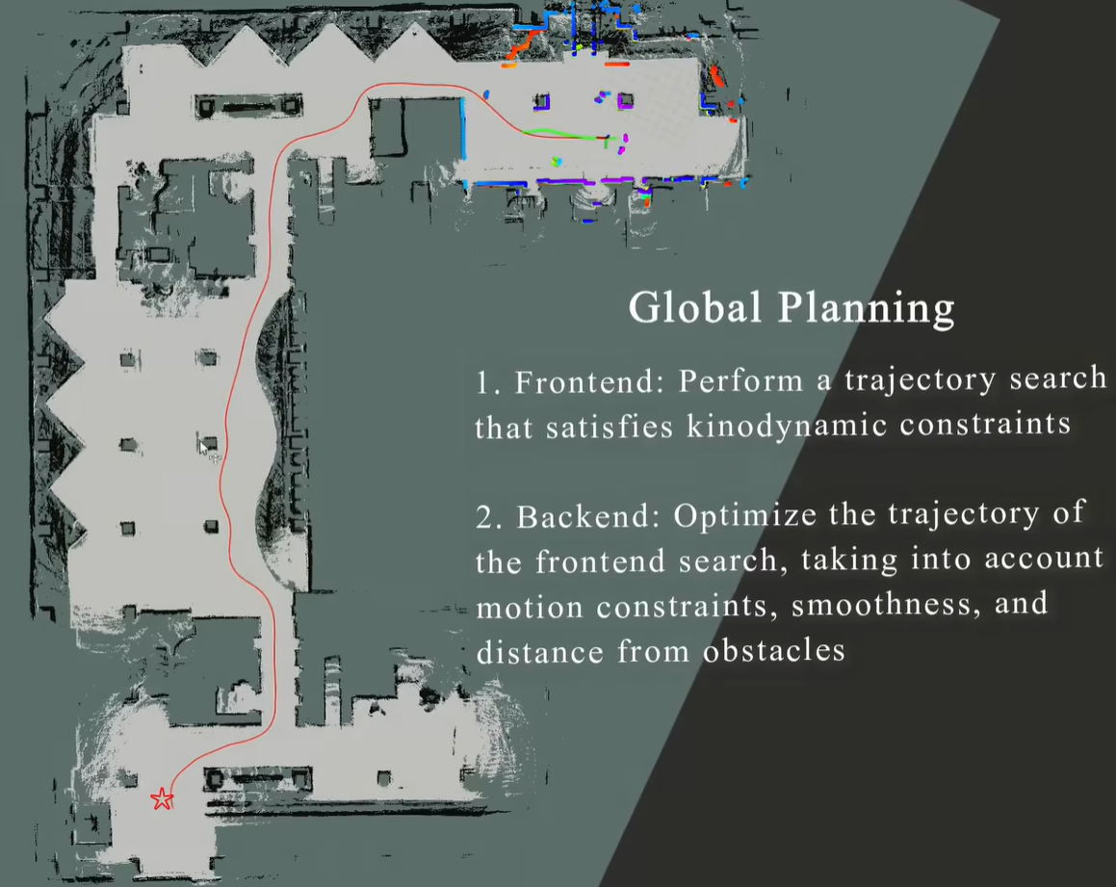
2023赛季中的多机通信
串口协议将新增：
对哨兵机器人的轨迹规划提供单独的协议，使哨兵可以向所有机器人/客户端发送自己的规划信息（可以用来显式输出用于debug）
（暂定格式为一组点，包含以10-30hz发送的定位点（包含x,y,z,yaw）和1hz发送的轨迹规划（50个左右）有序点(x,y)）
对于哨兵机器人增加对队友坐标和雷达标记的敌方坐标的发送。
*开发中，一切以实际发布为准

Slide 11
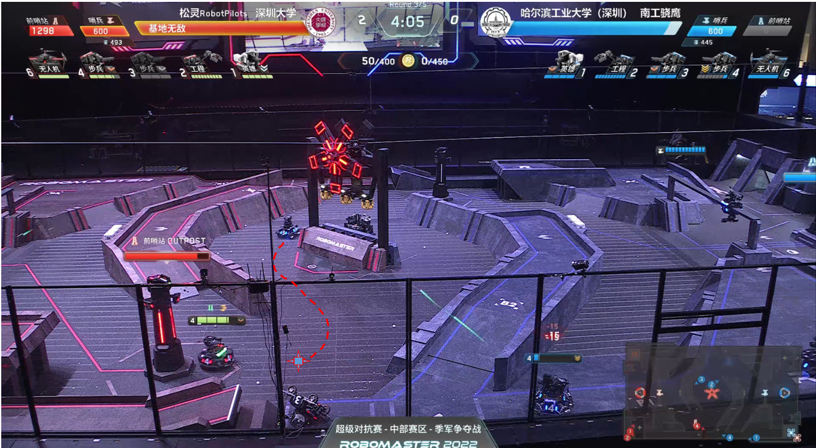
2023赛季中的多机通信
哨兵可以向所有机器人/客户端发送自己的规划信息
串口协议将新增：
对哨兵机器人的轨迹规划提供单独的协议，使哨兵可以向所有机器人/客户端发送自己的规划信息（可以用来显式输出用于debug）
（暂定格式为一组点，包含以10-30hz发送的定位点（包含x,y,z,yaw）和1hz发送的轨迹规划（50个左右）有序点(x,y)）
对于哨兵机器人增加对队友坐标和雷达标记的敌方坐标的发送。

Slide 12
Q&A

Slide 13
全新的自定义控制器协议

Slide 14
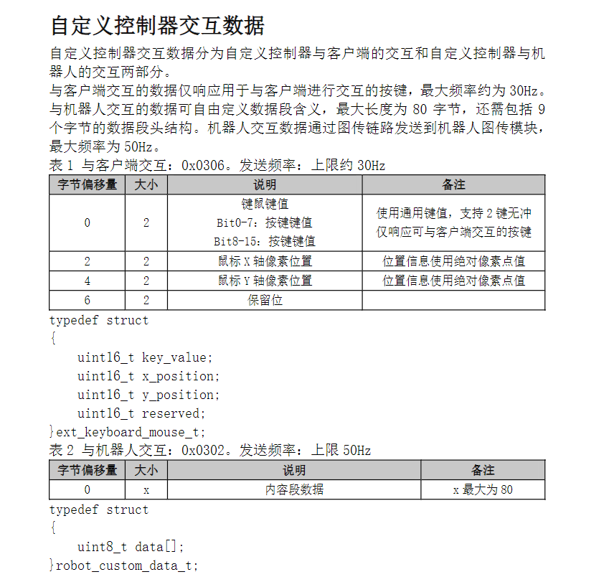
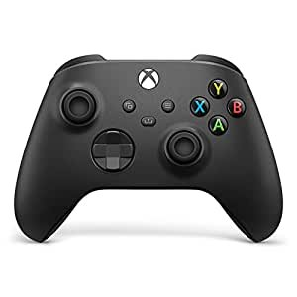
自定义控制器协议更新
主控/电源管理模块串口
30
接收机
机器人
图传发送端
（WIFI断线仍可通信）
图传接收端
服务器
客户端
自定义控制器接口
（RS232）
遥控器
键鼠
30
外部设备
*开发中，一切以实际发布为准

Slide 15
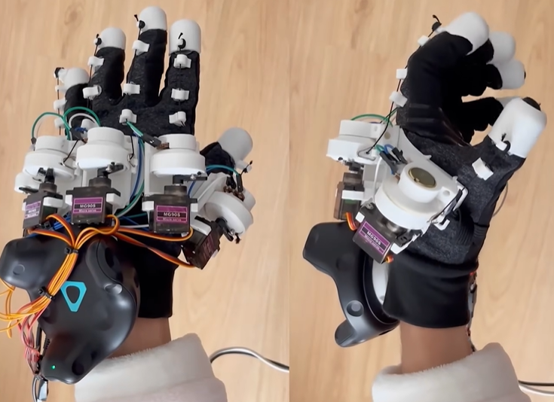
自定义控制器协议更新
特征：
通过自定义控制器，操作手可以实现完全脱离键鼠的控制
依据自定义控制器类型的不同，操作手可以以远超遥控器（传统键鼠的）自由度（通道数）控制机器人
主控/电源管理模块串口
30
接收机
机器人
图传发送端
（WIFI断线仍可通信）
图传接收端
客户端
自定义控制器接口
（RS232）
遥控器
键鼠
30
外部设备
*开发中，一切以实际发布为准

Slide 16
自定义控制器协议更新
*开发中，一切以实际发布为准

Slide 17
Q&A

Slide 18
虚拟补弹及其引入的可能性

Slide 19
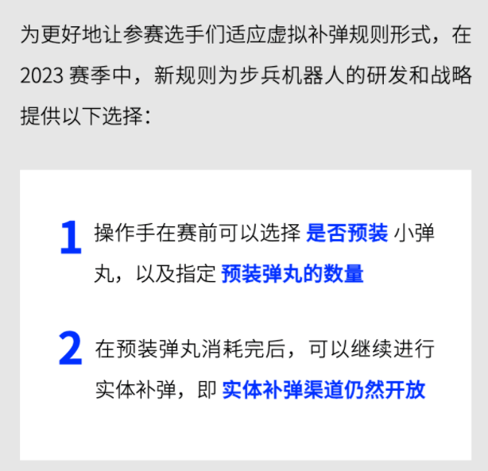
虚拟补弹
虚拟补弹的影响：
补弹时间减少
实体弹丸“漏弹”大量减少
操作手可实时观测剩余弹量辅助决策
支持远程补弹等底层机制
解放了步兵的结构设计空间

Slide 20
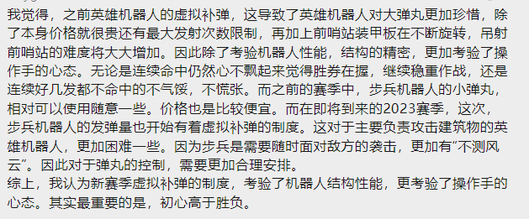
虚拟补弹

Slide 21
可能性
未来……？
————取消补给站？
————雷达对战场影响进一步加强——易伤机制
————无人机/地面单位的空地对战
————工程机器人任务扩展

Slide 22
Q&A

Slide 23
感谢聆听

